Slide 1

Diseño de Niveles

Slide 2
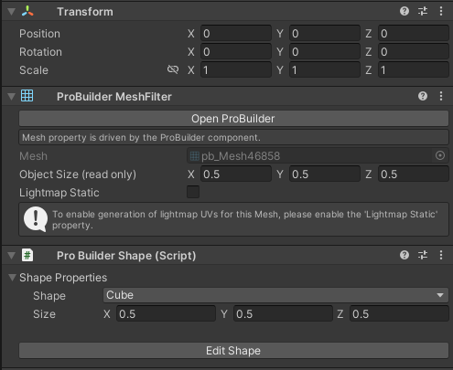
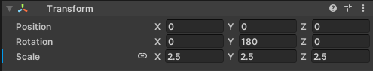
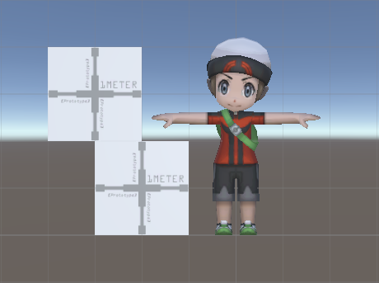
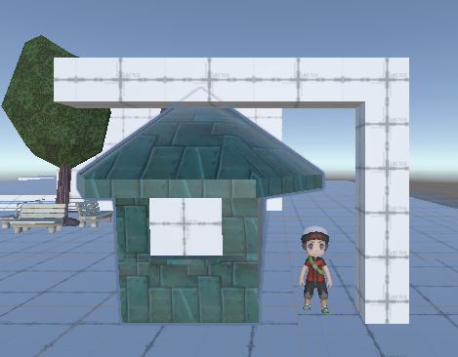
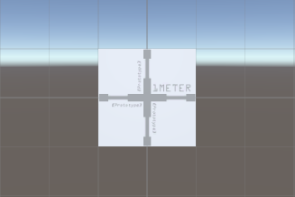
Medidas
Cubo Básico
Unidad general de medida del juego.
Jugador
Medida del jugador con respecto al mundo.

Slide 3
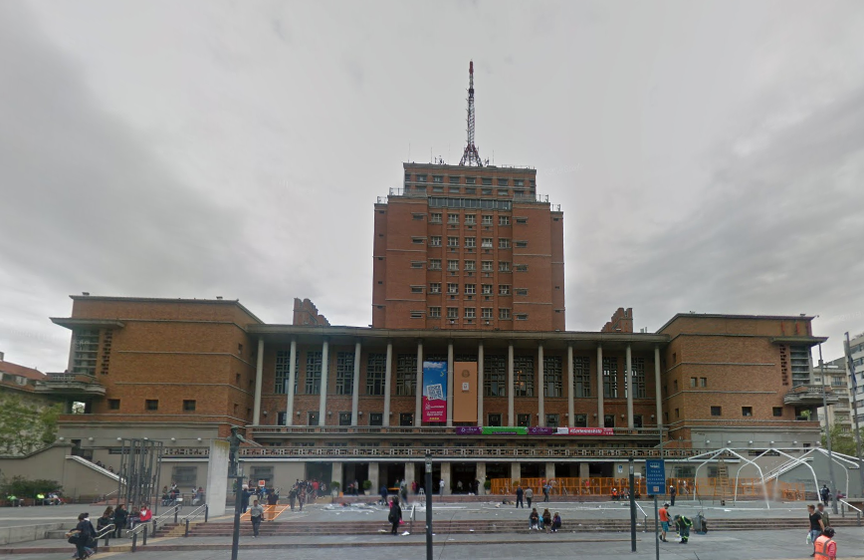
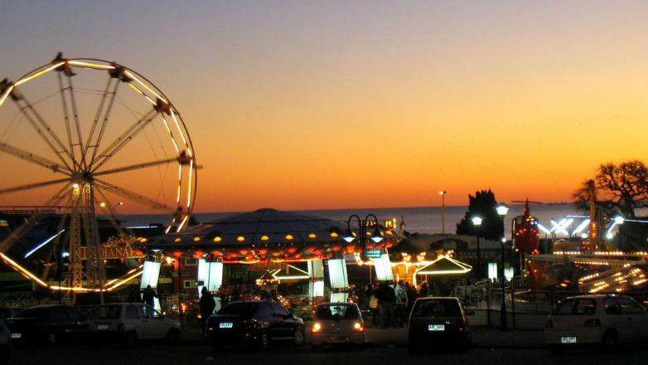
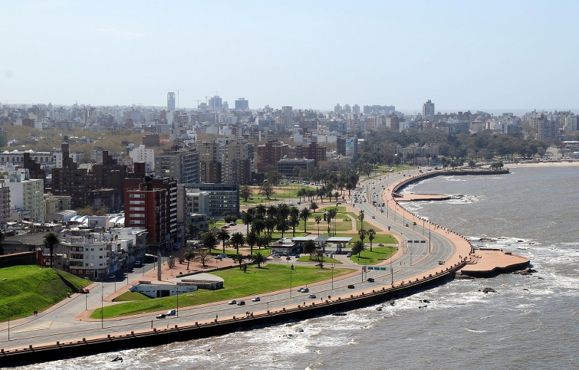
Localizaciones
Mapas:
Intendencia de Montevideo.
Parque Rodo
Rambla
1
2
3

Slide 4
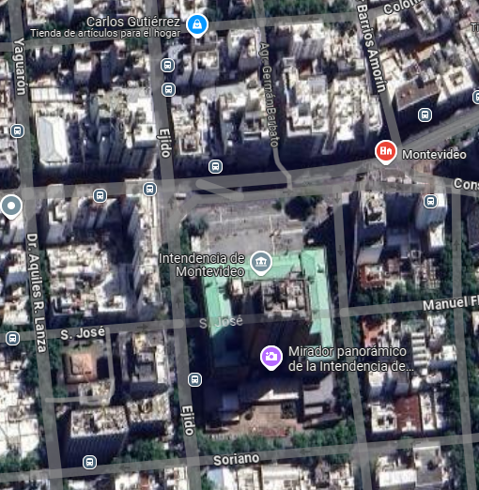
Mapa
Intendencia de Montevideo.
Lugares de interés:
Intendencia Municipal de Montevideo
Explanada de la intendencia
Patio de la Intendencia
Callejon
Bowling
4
5
2
1
3

Slide 5
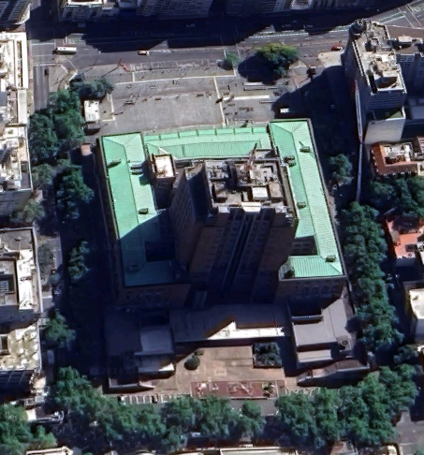
POI - Explanada
Segmentos
1 – Kiosco
1

Slide 6
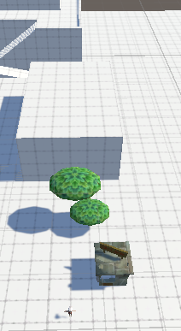
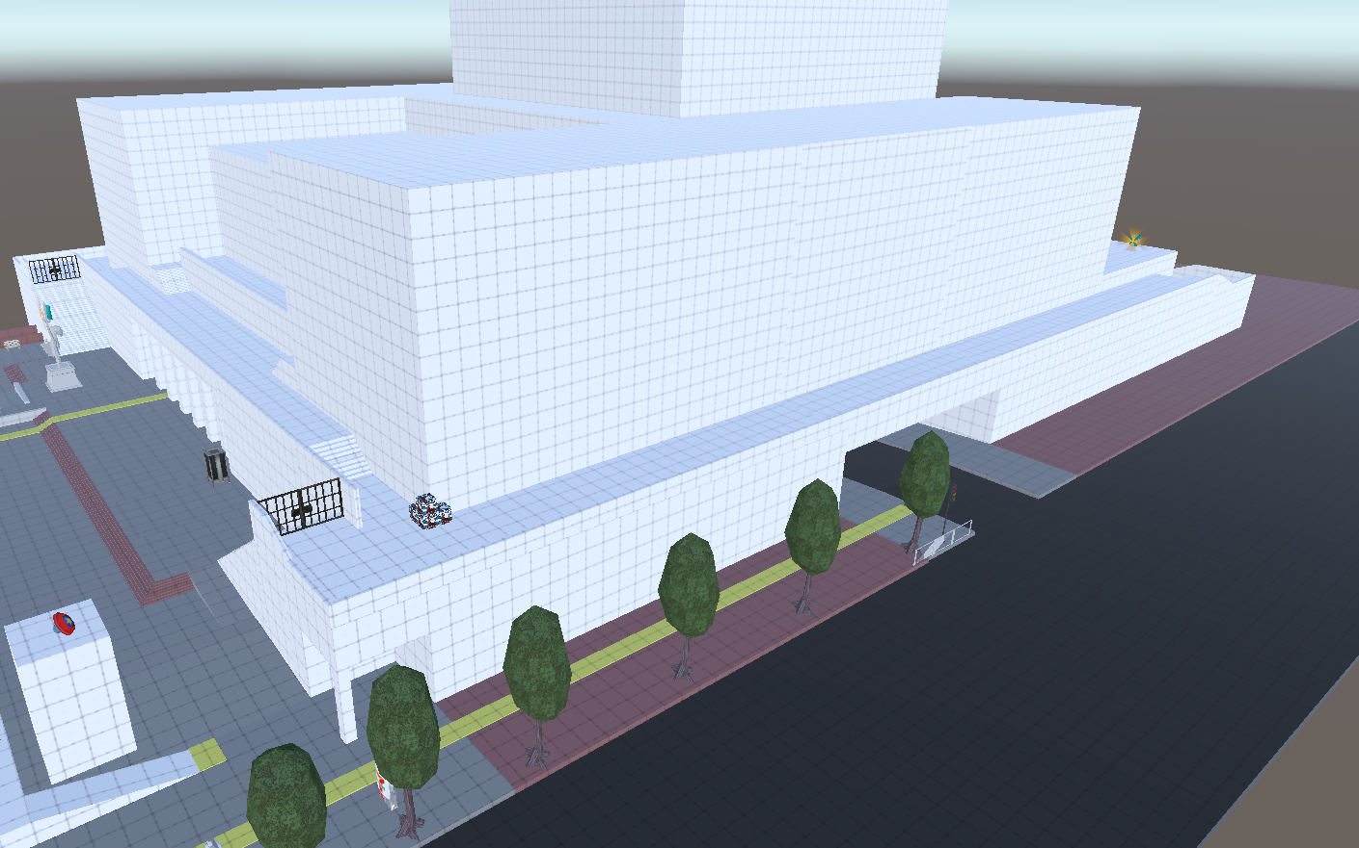
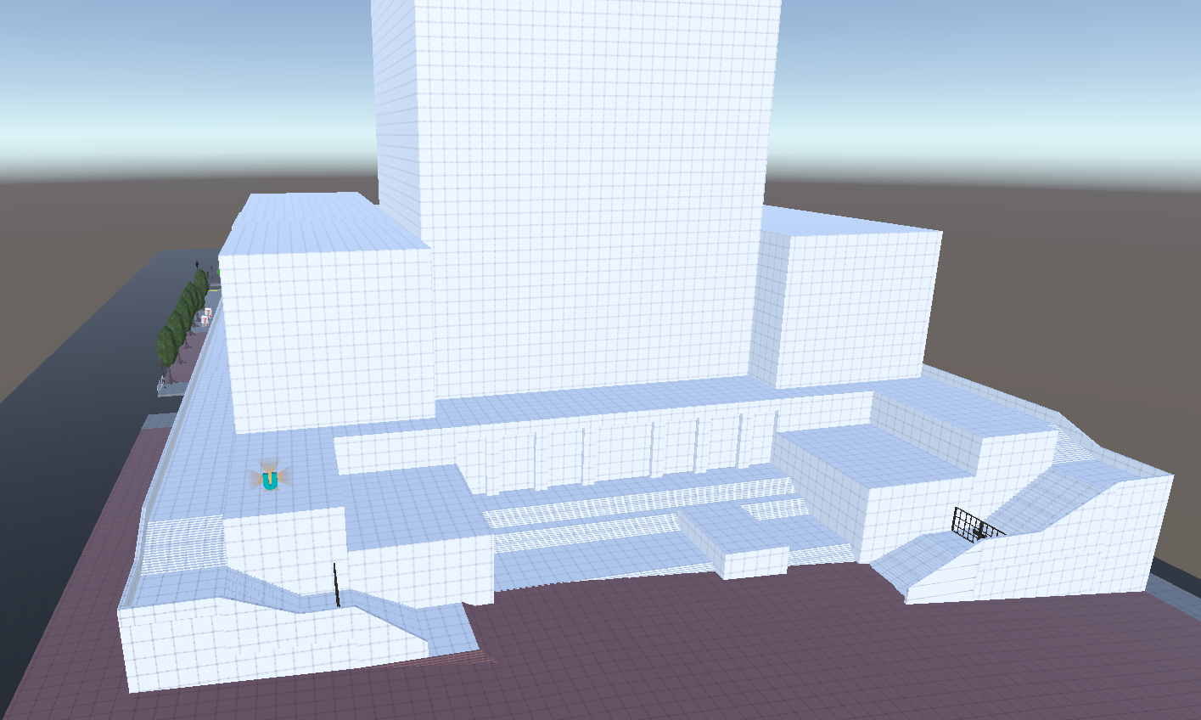
Misión 1
Misión 1 – Abrir rejas
Objetivo: Abrir las rejas de la intendencia.
Explicación: Hay que recorrer el balcón de la intendencia para rencontrar y activar el botón que activa las rejas.
Obstáculos:
- Enemigos.
Camino
Bloqueo
A
A
A
A
A
1
2
3

Slide 7
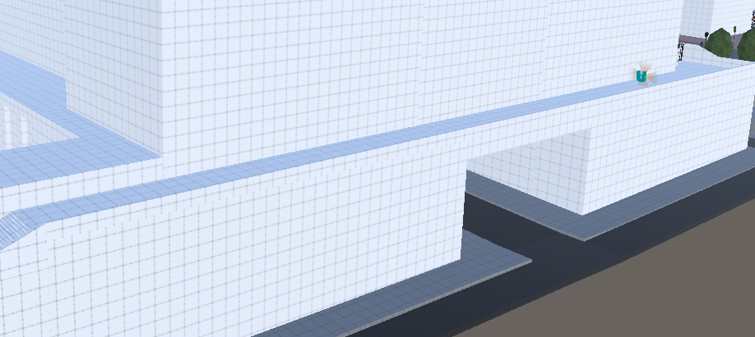
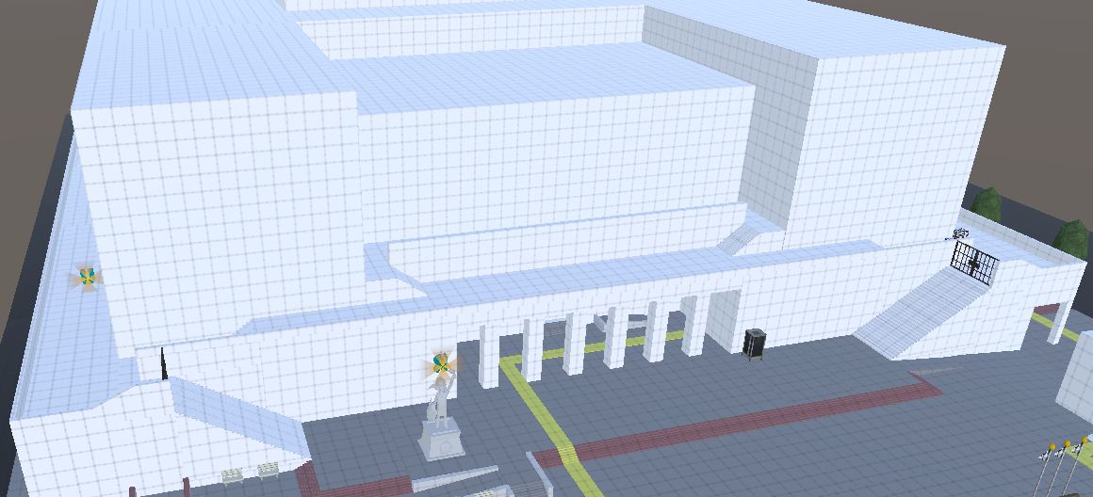
Misión 1
Misión 1 – Abrir rejas
Objetivo: Abrir las rejas de la intendencia.
Explicación: Hay que recorrer el balcón de la intendencia para rencontrar y activar el botón que activa las rejas.
Obstáculos:
- Enemigos.
Camino
Bloqueo
Botón
A
A
A
A
1
2
4
3
5

